Slide 1
协方差分析

Slide 2
案例介绍

Slide 3

案例介绍

Slide 4
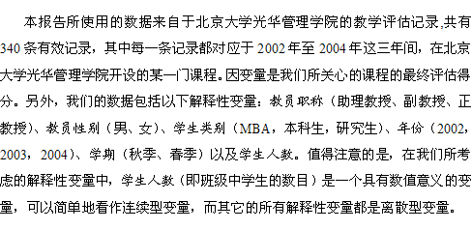
数据来源及说明

Slide 5
数据描述
因变量：课程评估得分（score）
解释性变量：
  教师职称（title）
  教师性别（gender）
  学生类别（student）
  年份（year）
  学期（semester）
  学生人数（size），该数据为连续型
数据中每一行为一门课程

Slide 6
研究目标
分析课程的若干因素对于课程评估得分的影响

Slide 7
描述性分析

Slide 8
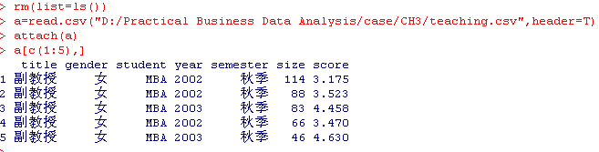
描述性分析

Slide 9
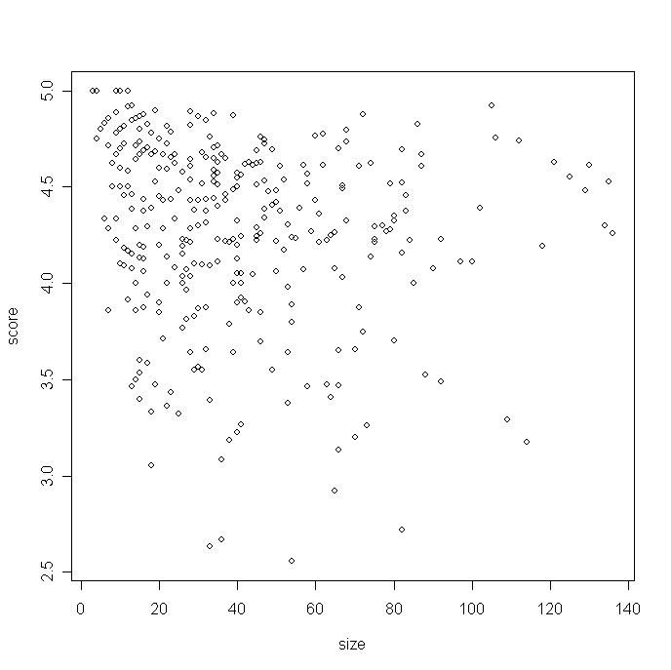

Slide 10
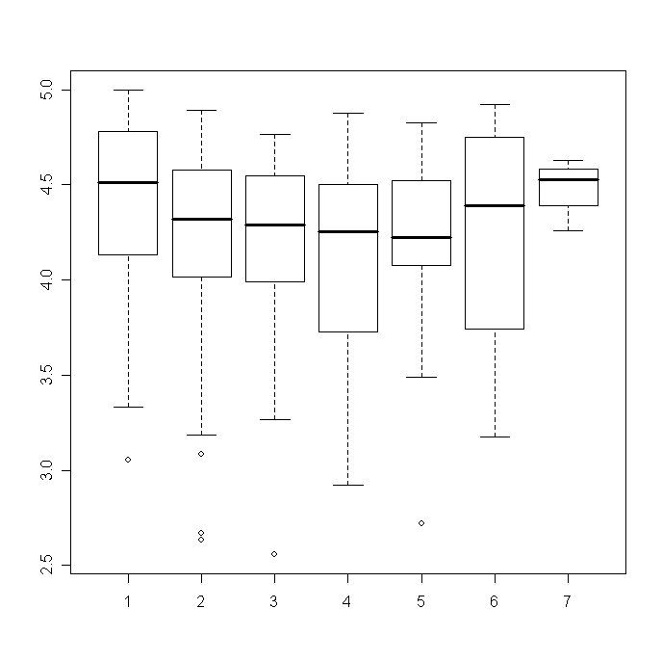
描述性分析
我们尝试将班级规模从0到140人等分成七组（例如：第一组：0到20人的课程；第二组：21-40人的课程；……第七组：120到140人的课程）。然后再按照不同的组作盒状图如下：

Slide 11

下面我们再考察样本在各组之间的具体分布：

Slide 12
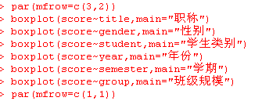
描述性分析
我们定义哑变量（group）如下：如果班级规模小于等于20，那么group=1，否则group=0。在R中具体实现如下：
在SPSS中使用transform > Recode into Different Variables

Slide 13
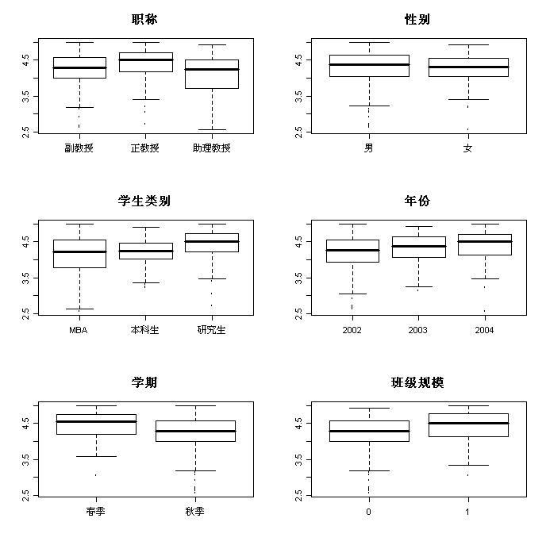

Slide 14
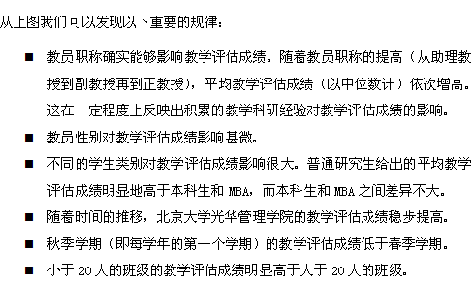
描述性分析

Slide 15
单因素可加模型

Slide 16

单因素可加模型

Slide 17

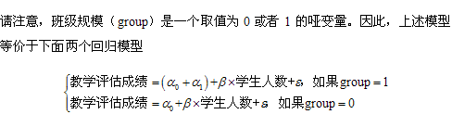
单因素可加模型

Slide 18
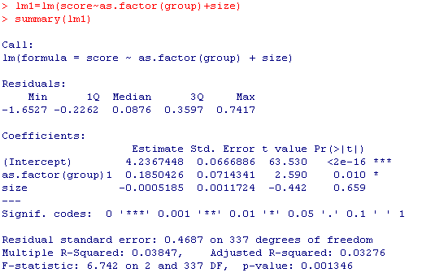

Slide 19
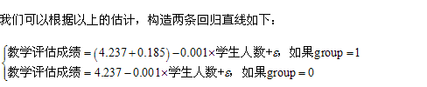

单因素可加模型

Slide 20

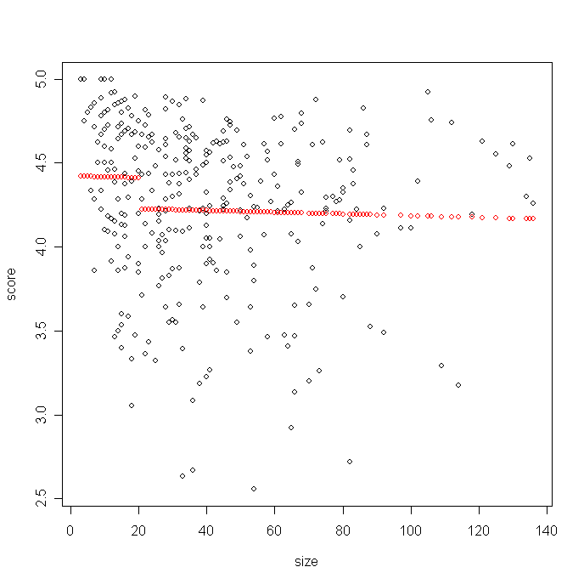

Slide 21
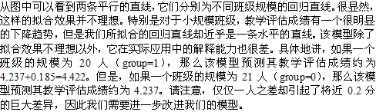
单因素可加模型

Slide 22
单因素交互作用模型

Slide 23
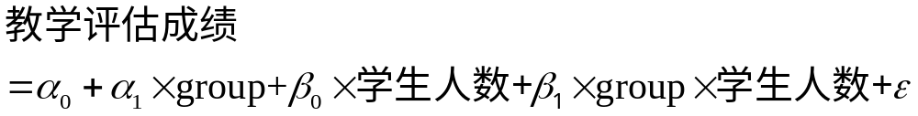
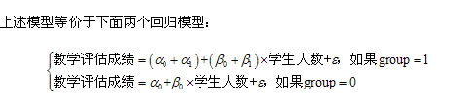
单因素交互作用模型
上述模型可以改写为：

Slide 24
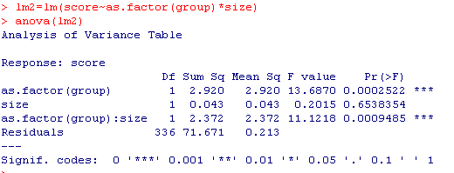
单因素交互作用模型

Slide 25
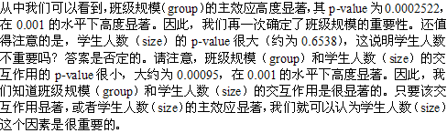
单因素交互作用模型

Slide 26
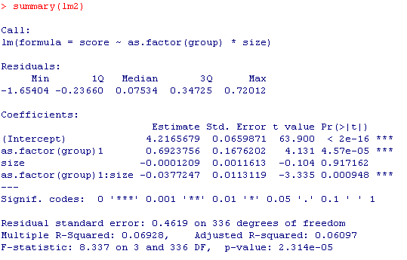

Slide 27


单因素交互作用模型

Slide 28

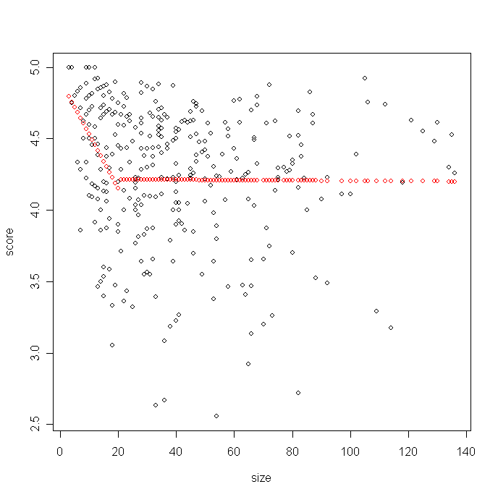

Slide 29
多因素协方差分析

Slide 30


多因素协方差分析

Slide 31
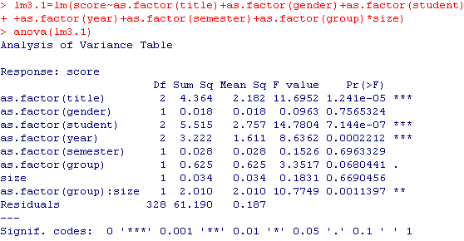
多因素协方差分析

Slide 32
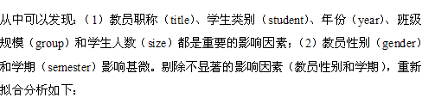
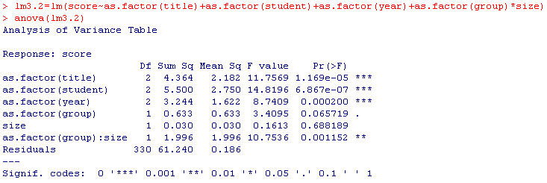
多因素协方差分析

Slide 33
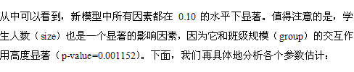
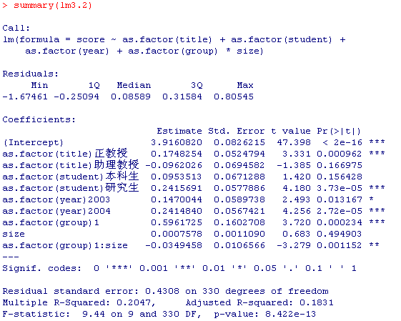

Slide 34
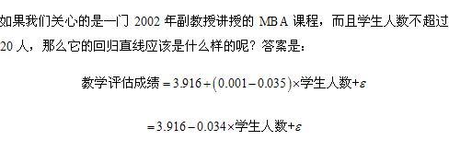
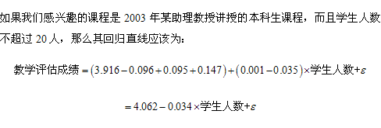
多因素协方差分析

Slide 35
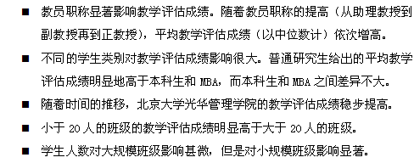
重要结论

Slide 36
模型诊断

Slide 37

模型诊断

Slide 38
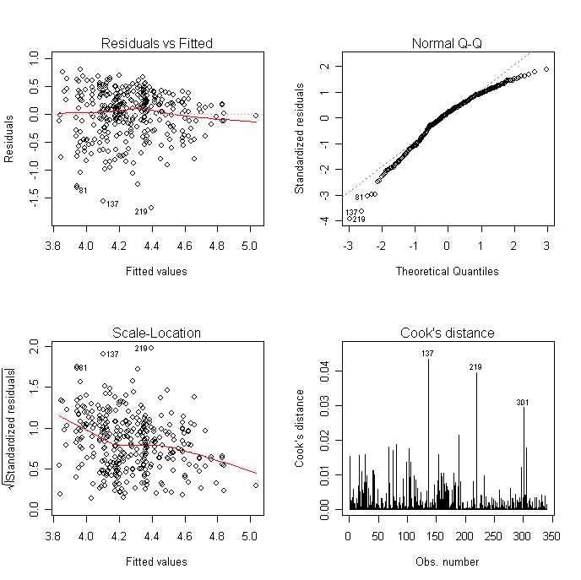

Slide 39
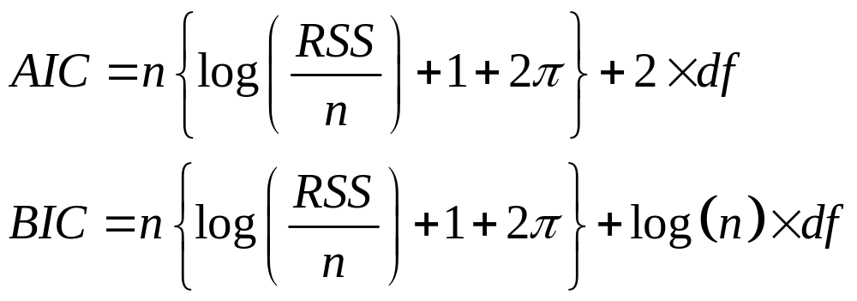
模型选择与预测

Slide 40
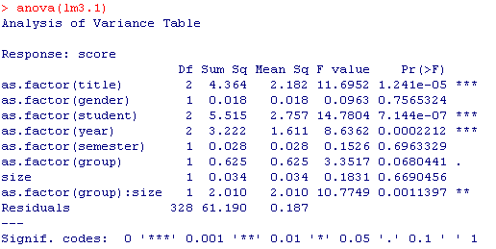


Slide 41
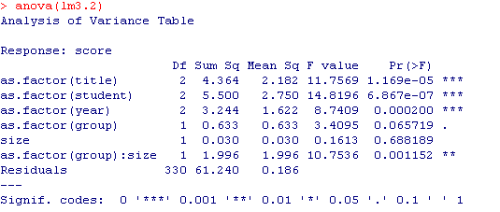

在前一节中，我们通过假设检验的方法，在0.10的显著性水平下研究了如下模型：

Slide 42
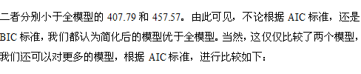
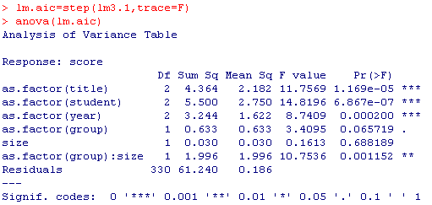

Slide 43
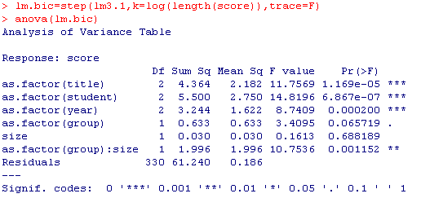
类似地，我们也可以对更多的模型，根据BIC标准，进行比较如下：

Slide 44
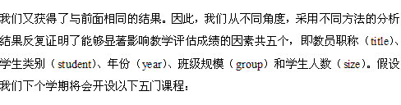
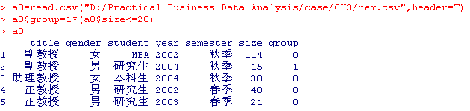

Slide 45
更科学的绩效评估

Slide 46
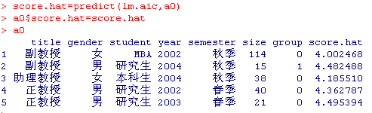
我们可以对其教学评估成绩预测如下：

Slide 47
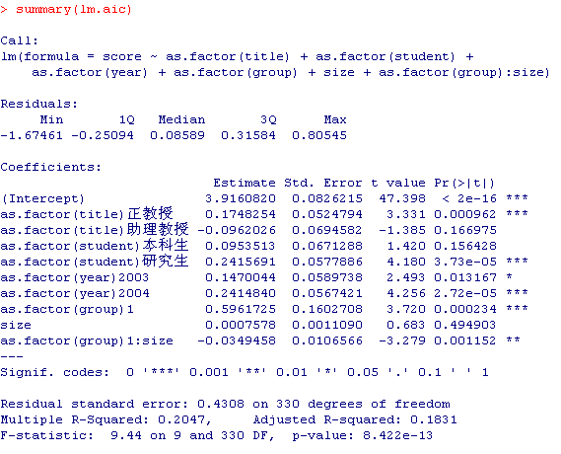

Slide 48
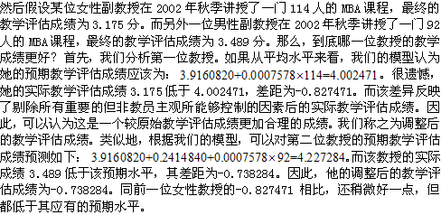

Slide 49
